Slide 1
미동태권도 홍보 글 -2-
Lee se jun

Slide 2
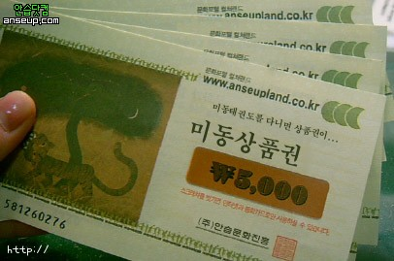

Slide 3
-제가 한가한 사람이 아니라서요…
★저도 바쁜사람이라 애니메이션을 못넣었어요.
죄송합니다.

Slide 4
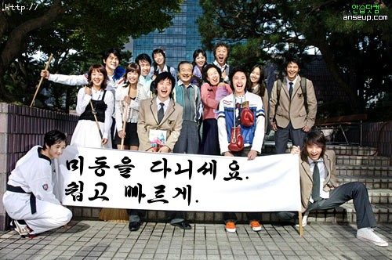

Slide 5
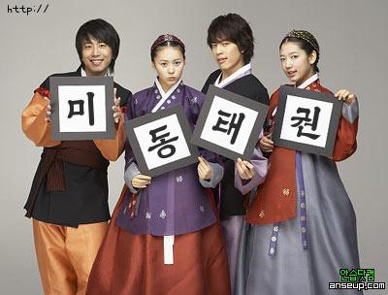

Slide 6
안녕하세요?
이세준이라고합니다.
저는 보다 싶이 포인트를 받으려고 이런일을 하려는것이 아닙니다.
저 만의 즐김입니다.
즐겁게 감상해주세요.
-ㅜㅜ.시험공부해야하는데..-

Slide 7


Slide 8
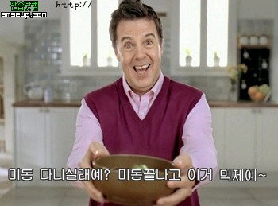

Slide 9
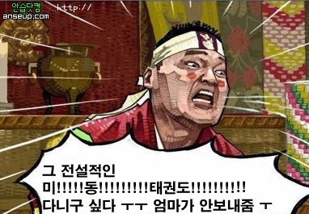

Slide 10
MiDong Song
!!!미동 힘내세요! 관장님있잖아요!
!!!관원생 힘내세요! 사범님 있어요!
힘내세요 -노래:힘내세요!
------------ -------------------------------
노래:비행기
전하2동 미동점 태권도 짱좋아!
관장,사범님 넘 친절
우릴 대해줘!

Slide 11
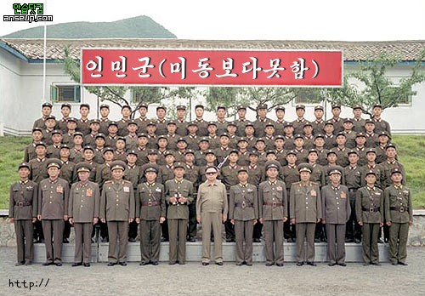

Slide 12
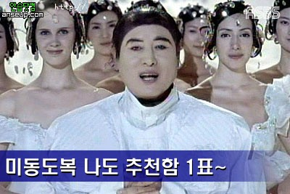

Slide 13
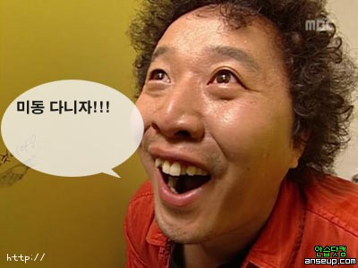

Slide 14
목소리 쉬었다.

Slide 15
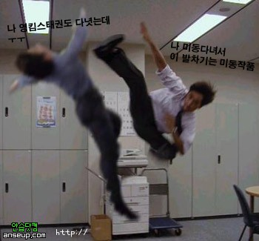

Slide 16
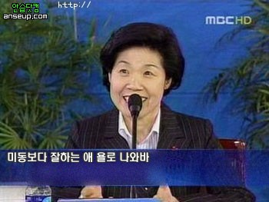

Slide 17


Slide 18
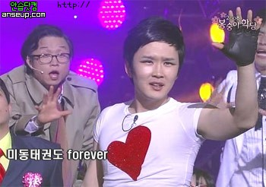

Slide 19
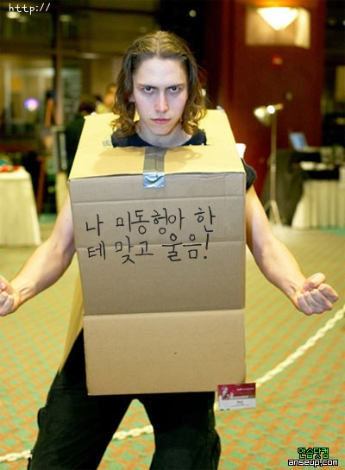

Slide 20
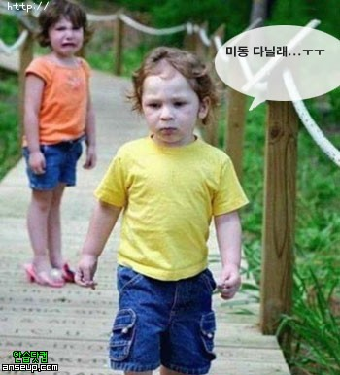
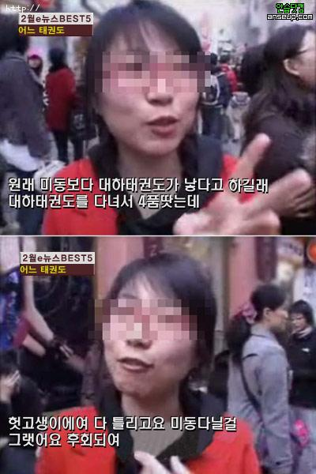
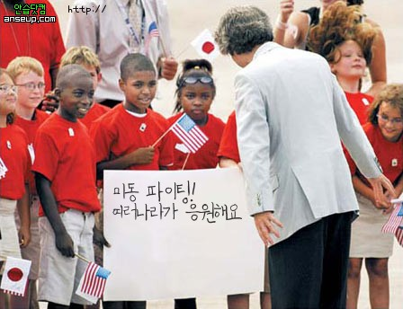

Slide 21
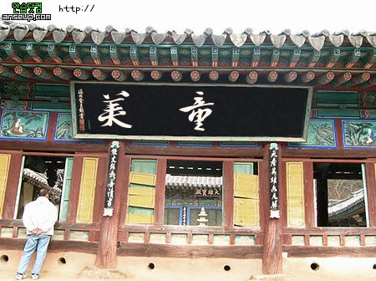

Slide 22


Slide 23
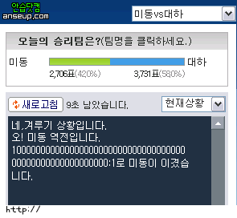

Slide 24
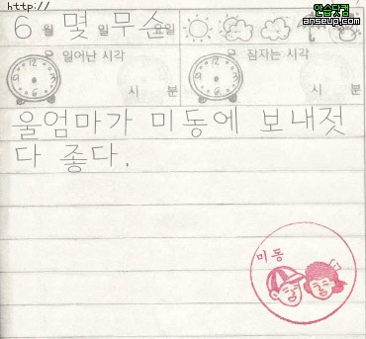

Slide 25
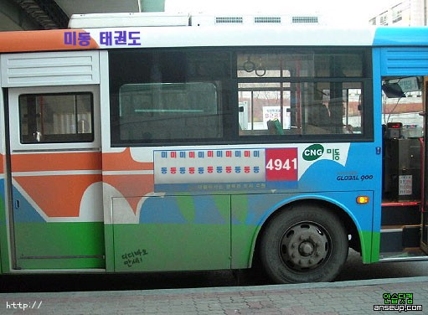

Slide 26
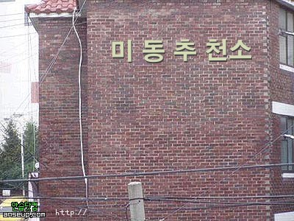

Slide 27
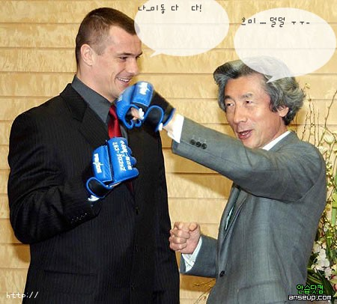

Slide 28
감솨합니다.

